Slide 1
Занятие 3
Внеурочная деятельность 4 класс
Развитие познавательных способностей

Slide 2
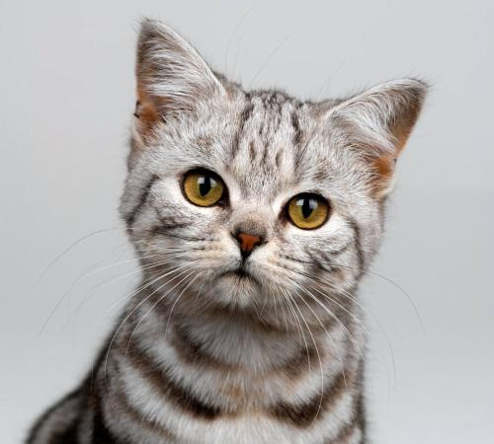
Сколько у кошек усов?
В среднем 24

Slide 3
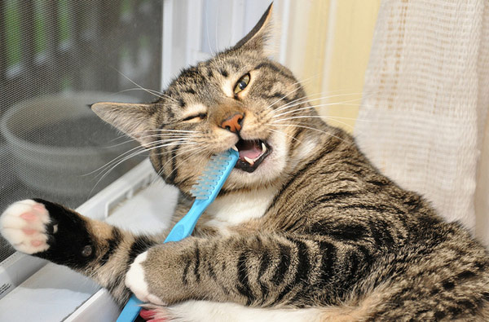
Сколько у кошек зубов?
30

Slide 4
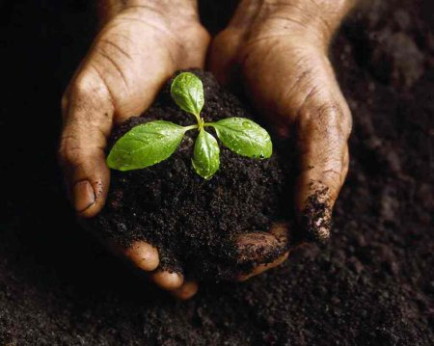
Что находится в центре слова «земля»?
Земля (буква «м»)

Slide 5
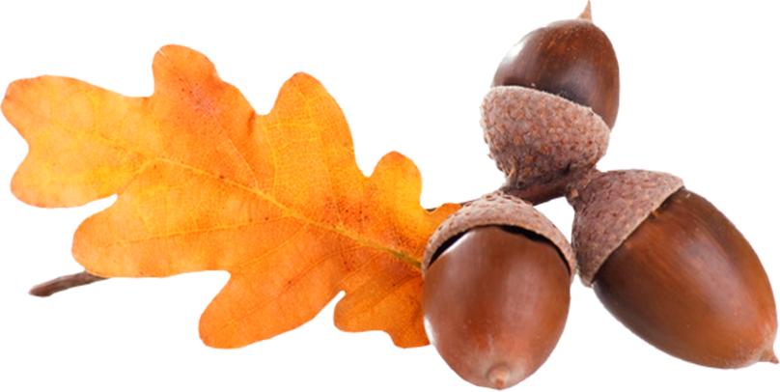
В золотой клубочек спрятался дубочек. Что это?
Жёлудь

Slide 6
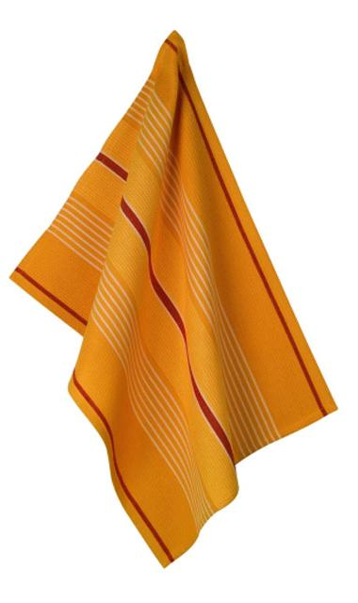
Что сушит, когда мокнет?
Полотенце

Slide 7
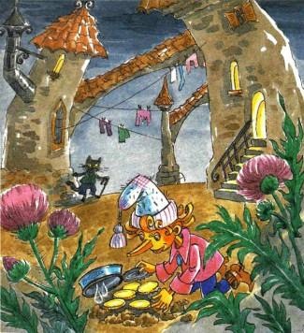
Сколько дней пролежали деньги Буратино на Поле чудес?
Нисколько

Slide 8
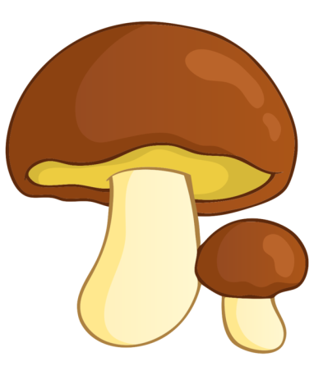
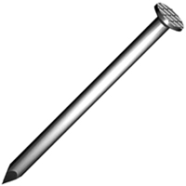
Какую шляпку не наденешь на голову?
Грибную, гвоздя

Slide 9
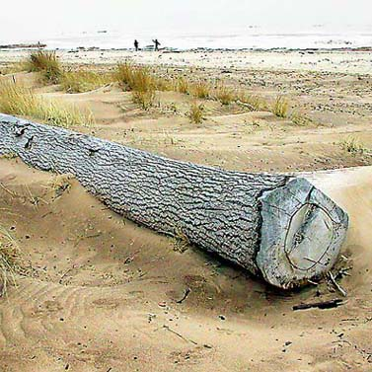
На сколько частей распилили бревно, если на нём сделали 4 распила?
На 5

Slide 10
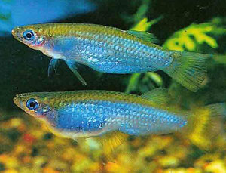
На двух мух можно поймать двух рыбок. Сколько рыбок можно поймать на 7 мух?
Можно совсем не поймать, а можно и 7.

Slide 11
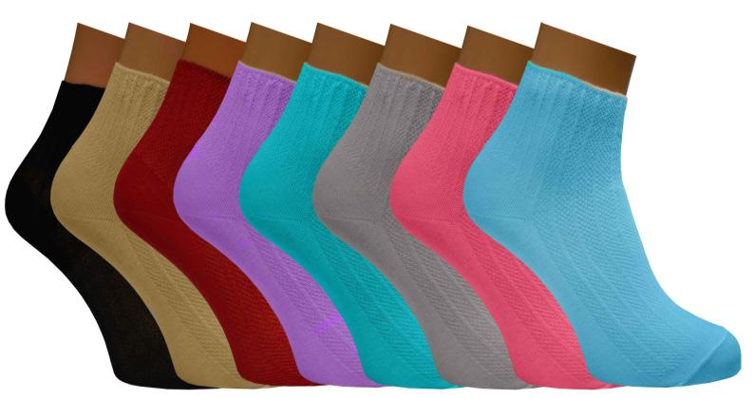
У Сени 8 пар носков.
Сколько носков на правую ногу?
8

Slide 12
Запомни и нарисуй

Slide 14
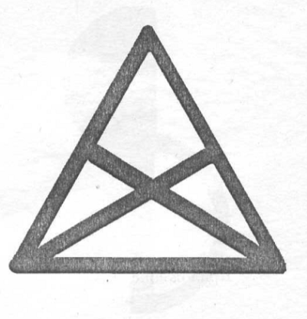

Slide 16
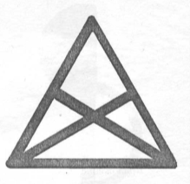
Проверь

Slide 17
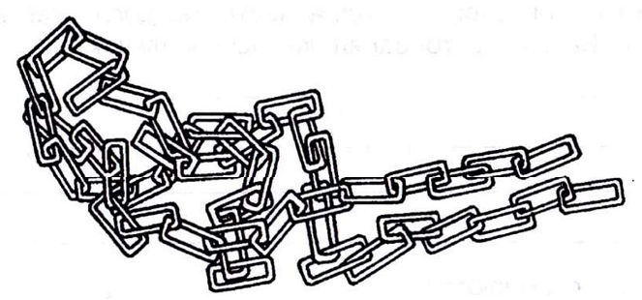
Тренируем внимание
14 звеньев
16 звеньев
15 звеньев

Slide 18
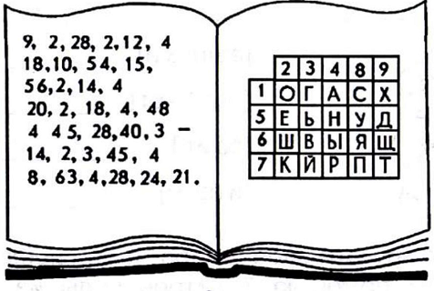
Тренируем внимание
«Хороша
вещь,
пока
новая,
а друг –
когда
старый»
(народная мудрость).

Slide 19
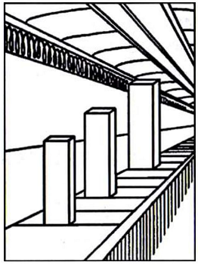
Тренируем внимание
Не всегда то, что мы видим глазами, соответствует действительности. Такое явление называется зрительной иллюзией. На рисунках, которые будут представлены в этих заданиях, собраны разные виды зрительных иллюзий. Прежде чем ответить на вопрос, внимательно рассмотрите рисунок. Если вы не уверены в своем ответе, можете проверить его, воспользовавшись линейкой.
Ответ: столбы по высоте одинаковые.

Slide 20
Логически-поисковые задания
Сева
Денис
Андрей
Витя
4
Notes:
если с=1 тогда д=3, а=2, в=4 если с=2 тогда в=2 - невозможно если а=2 тогда - первый вариант если в=2 тогда если д=3, а=2- невозможно если д=3 тогда а=2 -первый вариант если д=4, тогда с=2 - невозможно (см. вар 2)

Slide 21
Логически-поисковые задания
- рояль
- ёж
- жолудь
- морковь
- ошибки
- подъезд
- сбить
- ещё

Slide 22
Логически-поисковые задания
9 л | 4 л
9 л | 4 л
0
0
3
0
0
4
3
4
4
0
7
0
4
4
8
0
8
4
9
3
0
3

Slide 23
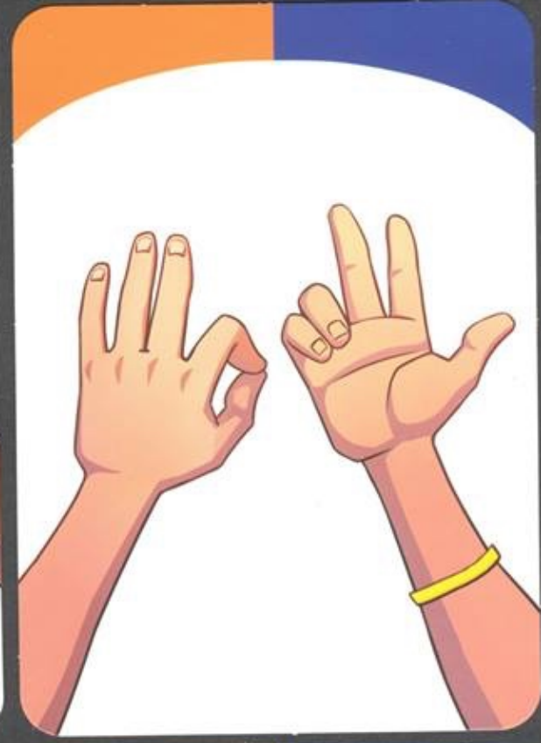
Веселая переменка

Slide 24
Нестандартные задачи
1 м
Решение:
1 м = 100 см, значит полос длиной 1 м будет всего 100.
1 м • 100 = 100 м
Ответ: длина полосы 100 м.

Slide 25
Нестандартные задачи
Из условия понятно, что тетради раздали поровну , т.е. количество тетрадей должно делиться нацело.
111 : 20 = 5 (ост.11)
111 : 40 = 2 (ост.31)
Т.е. каждый ученик получил 3 или 4 тетради.
Так как 111 делится нацело только на 3, то:
111 : 3 = 37 (учеников) – получат тетради.
Ответ: в классе 37 человек.

Slide 26
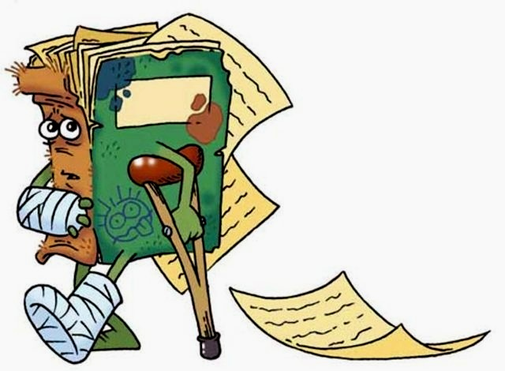
Нестандартные задачи
На листе 2 страницы. Если первая выпавшая страница нечётная, последняя должна быть чётной.
Переставим цифры в числе 213 так, чтобы последняя цифра была чётной. Получаем 312.
Узнаем, сколько всего выпало страниц. Это число должно быть чётным, так как на листе всегда две страницы. Выпали страницы от 213 – по 312. Следующая нечетная – 313 страница: 313 - 213 = 100 (страниц).
Найдём число выпавших листов: 100 : 2 = 50 (листов).
Ответ: 50 листов.

Slide 27
СПАСИБО ЗА
УРОК!

